Slide 1
God
A BETTER WAY TO MONITOR !

Slide 2
God是什么?
God是一个用ruby开发的容易配置和容易扩展的监听框架
资料来源: github source
官方文档

Slide 3
God能做什么?
God能守护你的服务进程和任务运行

Slide 4
God的特点
1.配置文件是用ruby来写的
2.很容易用ruby来客户化定制条件
3.基于条件支持事件和轮巡
4.不同的轮巡条件可以设置不同的轮巡时间
5.集成的通知系统(可以自己定制)
6.容易控制的非守护脚本

Slide 5
God怎么用?(安装)
1.最好的方法是通过gem包来使用God
gem install god
2.查看安装的god版本
god --version

Slide 6
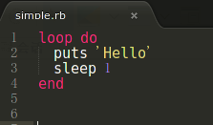
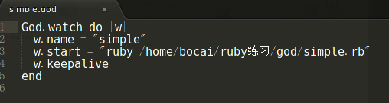
God怎么用?(实例)
simple.god参数解释:
w.name = “simple”
god开启的这个守护进程的名称需全局唯一
w.start = “ruby simple.rb”
god守护进程需要做的事情
w.keepalive
god守护进程守护服务运行的条件 没有条件代表服务会一直运行
即如果服务没有运行 就运行服务 如果服务死掉 就重启服务
1.需要god守护的服务 simple.rb
2.god守护simple.god
3.启动守护进程
god -c simple.god -D

Slide 7
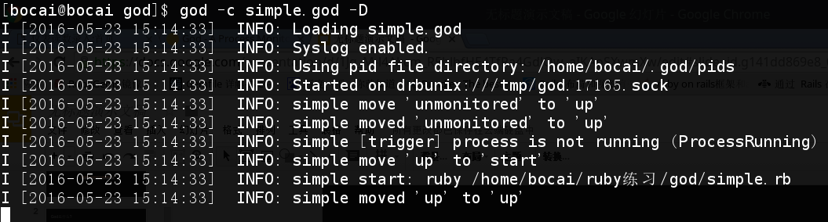
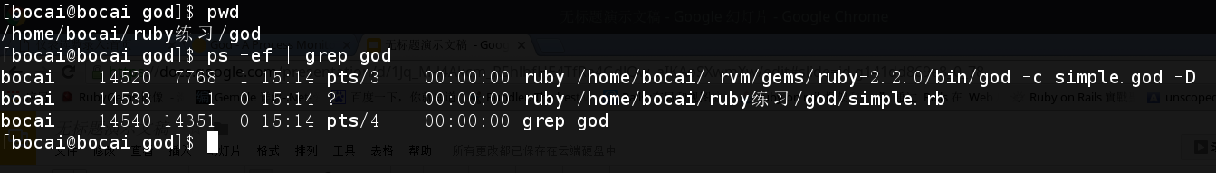
God怎么用?(实例)

Slide 8
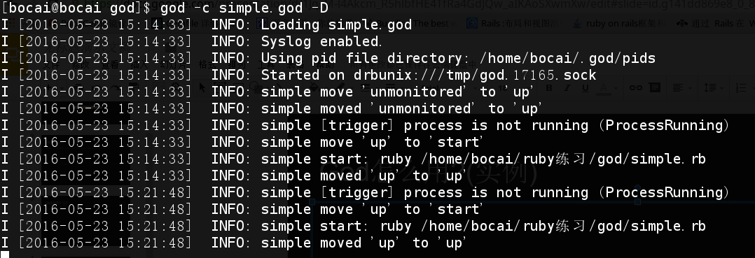
God怎么用?(实例)

Slide 9
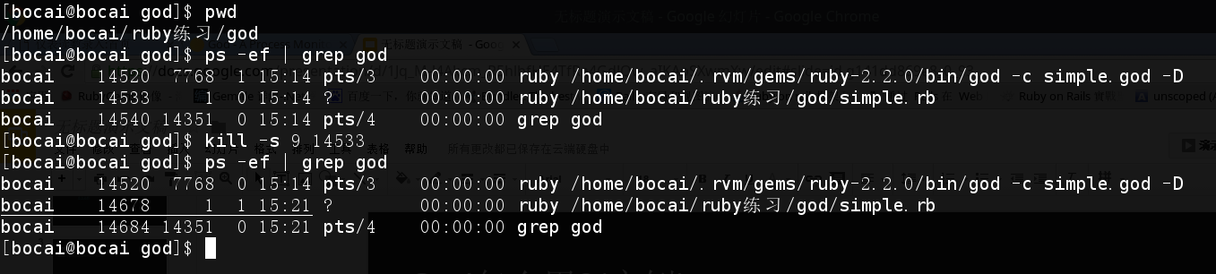
God怎么用?(实例)

